Slide 1


Slide 2
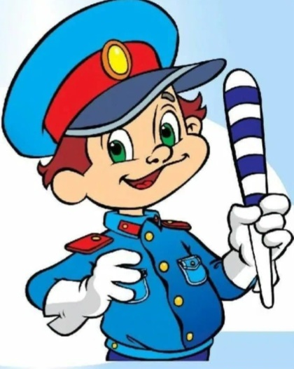
-Здравствуйте, ребята! Меня зовут Светофоркин.
Я инспектор дорожного движения. Слежу за правильным движением на дороге, за пешеходами и машинами.
« По городу, по улице, не ходят просто так.
Когда не знаешь правила, легко попасть впросак.
Всё время будь внимательным и помни наперёд:
Свои имеют правила шофёр и пешеход!»
-Я предлагаю вам, ребята, стать моими помощниками- Юными помощниками инспектора дорожного движения. Для этого вам надо пройти испытания. Если вы справитесь, то в конце вас ждёт заслуженная награда! УДАЧИ ВАМ!

Slide 3
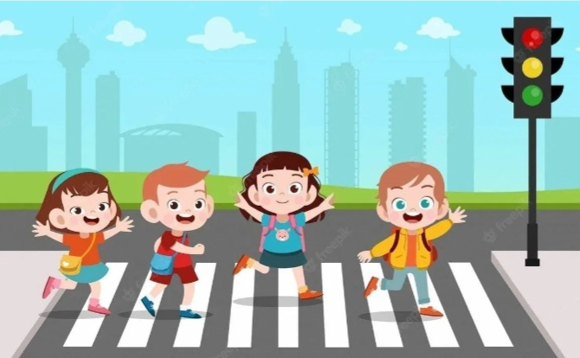
Задание 1
Разминка: «Это я, это я, это все мои друзья!»
-Кто из вас идёт вперёд только там, где переход?
-Кто бежит вперёд так скоро , что не видит светофора?
-Знает кто, что красный свет означает: «Хода нет?»
-Знает кто, что свет зелёный означает: «Путь открыт?»
-Кто не зная этих правил, посреди дороги замер?
-Кто вблизи проезжей части весело гоняет в мячик?
-Кто все правила движенья назовёт без промедления?

Slide 4
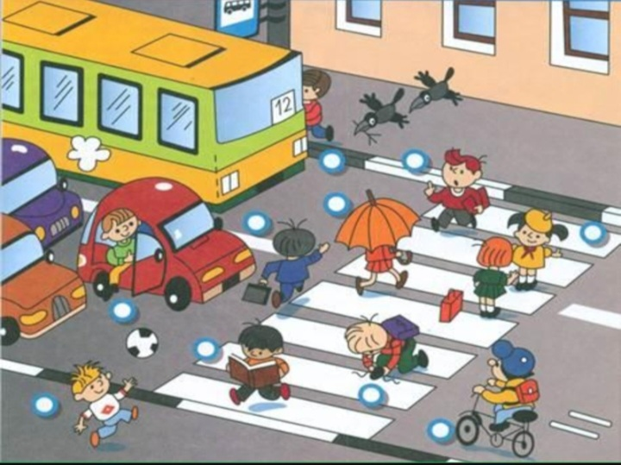
Задание 2
Кто нарушил правила?

Slide 5

Задание 3
Загадки «Дорожные знаки»

Slide 6
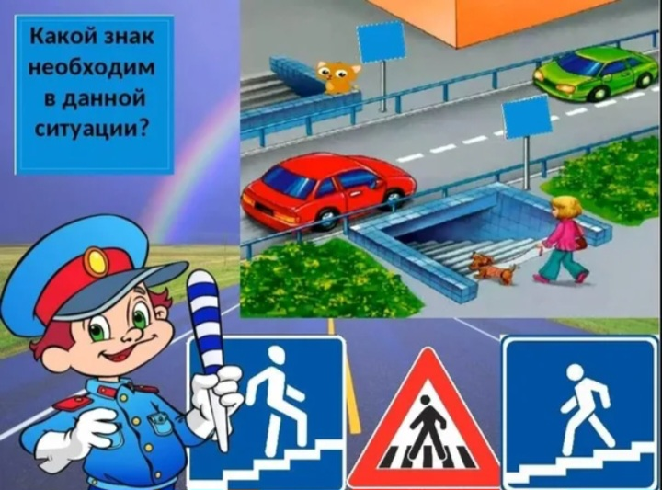
Задание 4
Выбери правильно знак!

Slide 7


Slide 8


Slide 9


Slide 10

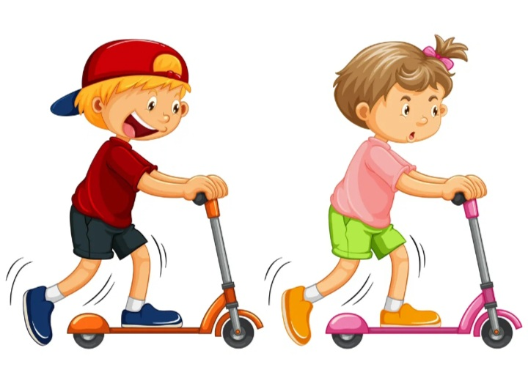
Задание 5
Внимательный водитель

Slide 11

Задание 6
Команда №1
«Пешеходу объясняет, как дорогу перейти.
Он сигналы зажигает, помогает нам в пути»;
«У него сигнала три, ты сигналы назови»
/раскрась правильно светофор/
Команда №2
«Найди недостающие знаки и наклей»
«Найди ошибки»

Slide 12



